Slide 1

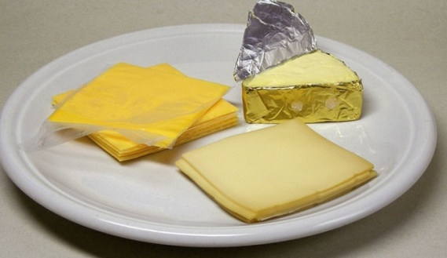
ESCUELA POLITÉCNICA DEL EJÉRCITO
DEPARTAMENTO DE CIENCIAS DE LA VIDA
CARRERA DE INGENIERÍA EN BIOTECNOLOGÍA
OPTIMIZACIÓN A NIVEL DE LABORATORIO DE LA HUMEDAD DEL QUESO FUNDIDO EN BLOQUE EMPLEANDO ESTABILIZADORES HIDROCOLOIDALES, EN LA EMPRESA DE LÁCTEOS ALPEN SWISS S.A – PROVINCIA DE PICHINCHA.
María del Carmen Cuichán Simba
Directora: MSc. Alma Koch
Codirector: Ing.-Mat. Pedro Romero

Slide 2
INTRODUCCIÓN
OBJETIVOS
MATERIALES Y METODOS
RESULTADOS Y DISCUSIÓN
CONCLUSIONES
RECOMENDACIONES
AGRADECIMIENTOS

Slide 3
INTRODUCCIÓN
QUESO
Industria mundial dedicada a la elaboración del queso.
Existen variedades de quesos: frescos, gruyere y roquefort.
90% Industrias ecuatorianas se dedican a la producción de lácteos.
Necesidad de conservar la leche.

Slide 4

INTRODUCCIÓN
Cuenta con capacidad instalada para procesar 80000 litros diarios de leche.
Fabricación de queso fresco ( 5320 kg).
Sujetos a devoluciones
Cadena de distribución y comercialización
y mozzarella ( 7716 kg).
Exhibición
Manipulación
Fallas en el proceso
Alpen Swiss
QUESO FUNDIDO
NECESIDAD DE DESARROLLAR UN NUEVO PRODUCTO
GENERAN PERDIDAS ECONÓMICAS

Slide 5
INTRODUCCIÓN
JUSTIFICACIÓN
Buena alternativa para las industrias queseras por las garantías económicas de recuperación de los quesos que presentan daños de carácter físico como grietas, deformaciones y trozos.
Ha ido cobrando mayor relevancia debido al gran auge de la industria de comidas rápidas y sanducherías.
Presenta grandes ventajas frente a los quesos naturales de origen
Estable a temperatura ambiente
No posee cáscara
Se dispone en tajadas de diversos tamaños y formas.
QUESO FUNDIDO

Slide 6
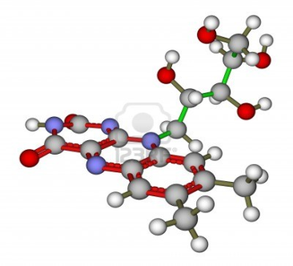

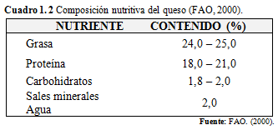
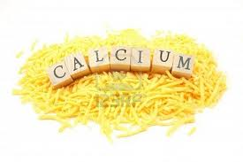
INTRODUCCIÓN
QUESO - Definición
Clasificación
Contenido de humedad
Contenido de grasa láctea
Duro
Rico en grasa
Semiduro
Semiblando
Blando
Entero ó graso
Semidescremado
Descremado
FAO : producto fresco o madurado obtenido por coagulación de la leche.
INEN: producto que está listo para el consumo poco después de su fabricación.

Slide 7
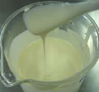
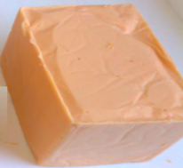
INTRODUCCIÓN
QUESO FUNDIDO
MATERIA
PRIMA
1) Quesos naturales
Producto estable.
Larga duración
Calidad nutritiva
Facilidad de manejo
Calidad organoléptica
2) Sales fundentes
(85 – 90)ºC
3) Estabilizadores
4)Aditivos
Clasificación
pH: 5,7-6,0
Humedad: 58-60%
Materia grasa: 45-60%
Cuerpo débil
Untable
Untables (spread)
Cortables (block)
pH: 5,5-5,7
Humedad: 54-55%
Materia grasa: 45%
Cuerpo firme
textura dura
rebanadas

Slide 8
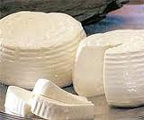
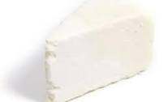
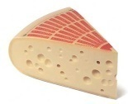
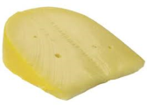
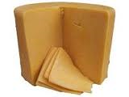
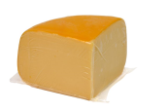
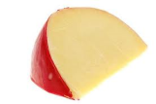
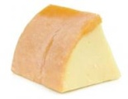
INTRODUCCIÓN
MATERIAS PRIMAS
1) Tipos de quesos
Quesos maduros➔ arenosidad ( caseína)
Mezcla de quesos de diversas edades
Quesos jóvenes ➔ dureza, gomosidad
Quesos más usados
Emmenthal
Gruyere
Cheddar
Gouda
Edam
Provolone

Slide 9
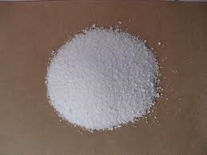
INTRODUCCIÓN
MATERIAS PRIMAS
Confieren estabilidad a la emulsión.
Evita disociación (proteínas, grasa y agua)
Mantiene estado f-q del queso
Textura uniforme
2) Sales emulsionantes
DOSIS
No debe superar el 4%
Citratos ➔ Muy solubles
Dan estructura firme
Quesos fundidos en bloque
DOSIS
No debe superar el 3%
Fosfatos ➔ Propiedades bacteriostáticas
Ayuda a emulsificación
Capacidad buffer
Queso fundido untable

Slide 10
INTRODUCCIÓN
3) Estabilizantes
Clasificación de las gomas
Origen | Tipo
Extractos de algas | Carragenina Agar-Agar
Exudados de plantas | Goma Arábiga Goma Tragacanto
Semillas de plantas | Goma Guar Goma Tara
Frutos (cáscara de limón, manzanas, etc.) | Pectinas
Tubérculos | Konjac
Modificadas (semisintéticas) | Metilcelulosa Carboximetilcelulosa
Fermentación (cultivo de ciertos microorganismos) | Goma Xanthán
Animal | Gelatina
Cereales | Almidón
Macromoléculas que se dispersan fácilmente en H₂O.
Mejora efectos sensoriales
Naturaleza polisacárida (glucosa, galactosa, manosa, ac. glucorónico)
FUNCIÓN: Espesar, estabilizar, conferir viscosidad, elasticidad, y textura al producto.

Slide 11
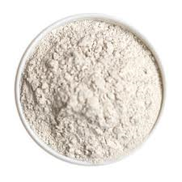
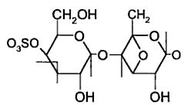
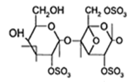
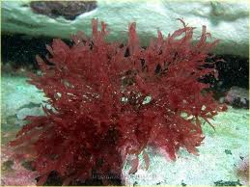
INTRODUCCIÓN
Clasificación
Kappa I
- Forma geles firmes y quebradizos en H2O y leche.
- Buena capacidad de retención de H2O.
- Soluble en caliente (80-85ºC).
Kappa II
- Geles firmes y elásticos.
- Alta reactividad con leche.
Iota
Lambda
- Geles elásticos en agua y leche .
- Alta reactividad con leche y agua.
- Buena estabilidad a ciclos de congelación – descong.
- No gelifica ( sulfatación).
- Mas soluble en agua.
- Proporciona alta viscosidad al medio.
Carbohidratos naturales
Presentes en algas marinas rojas (Rhodophyceas)
Agente gelificante, esp, estab.
CARRAGENINA
Sensibles a trat. mecánicos.
24%-25% de éster sulfato
30%-32% de éster sulfato
35% de éster sulfato

Slide 12
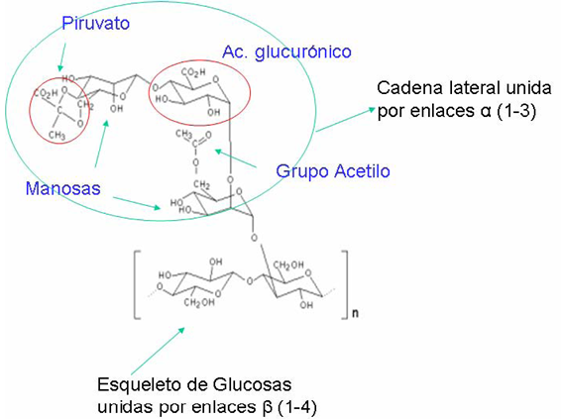
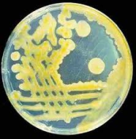
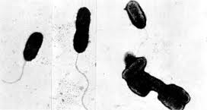
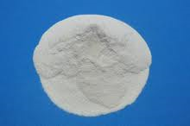
Goma Xanthán
INTRODUCCIÓN
Polisacárido extracelular
Se obtiene de la bacteria Xanthomonas campestris.
Sus ramificaciones favorecen la solubilización de la molécula
Estable en sistemas con
[ sal]
Soluble en H2O, leche.
Estable a tratamientos mecánicos.
Comportamiento antioxidante.
No posee efectos adversos que provoquen daños a la salud.

Slide 13
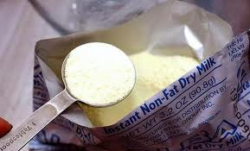
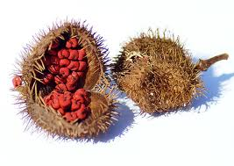
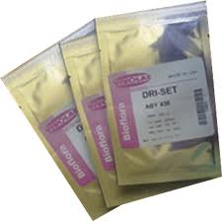
INTRODUCCIÓN
MATERIAS PRIMAS
OTROS ADITIVOS
Cultivos lácticos
Mejora el aroma
Leche en polvo
Mejora cremosidad
Colorantes
Annato: mejor apreciación

Slide 14

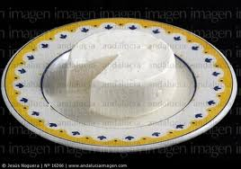
ANÁLSIS SENSORIAL
INTRODUCCIÓN
Examen de las propiedades organolépticas de un producto con los sentidos.
Utiliza al hombre como instrumento de medida
IMPORTANCIA
Desarrollar, modificar y mejorar el queso.
Identificar diferencias entre quesos.
Asegurar la calidad de los quesos elaborados.
Proporcionar datos sensoriales.
Poder seguir la evolución del producto durante su almacenamiento.
Seleccionar y preparar catadores.

Slide 15

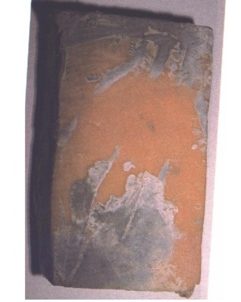
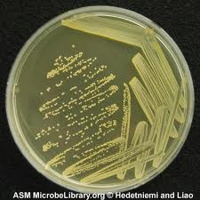
ANÁLISIS MICROBIOLÓGICO
INTRODUCCIÓN
IMPORTANCIA
Ver condiciones higiénico- sanitarias del queso.
Conocer fuentes de contaminación.
PRINCIPALES MICROORGANISMOS INDICADORES
Mesófilos Aeróbios
Staphylococcus aureus
Detectar presencia de patógenos que causen riesgo a la salud.
Establecer cuando se producen las alteraciones en los alimentos.
Coliformes totales
Escherichia coli
Mohos y levaduras
Requisitos microbiológicos que deben cumplir los quesos fundidos.
Requisitos | n | m | M | c | Método de ensayo
Enterobacteriaceas, UFC/g | 5 | 10 | 10² | 2 | NTE INEN 1529-13
Escherichia coli, UFC/g | 5 | <10 | 10 | 1 | AOAC 991.14
Recuento de Aeróbios Mesófilos, UFC/g | 5 | 10³ | 10⁴ | 2 | NTE INEN 1529-5
Staphylococcus aureus UFC/g | 5 | 10 | 10² | 1 | NTE INEN 1529-14
n= Número de muestras a examinar
m= Índice máximo permisible para identificar nivel de buena calidad.
M= Índice máximo permisible para identificar niveles aceptable de calidad.
c= Número de muestras permisibles con resultados entre m y M.
Fuente: NTE INEN Norma 2613: 2012

Slide 16
INTRODUCCIÓN
OBJETIVOS
MATERIALES Y METODOS
RESULTADOS Y DISCUSIÓN
CONCLUSIONES
RECOMENDACIONES
AGRADECIMIENTOS

Slide 17
OBJETIVOS
OBJETIVO GENERAL
Optimizar a nivel de laboratorio la humedad del queso fundido en bloque empleando estabilizadores hidrocoloidales, en la empresa de lácteos Alpen Swiss S.A – Provincia de Pichincha.
OBJETIVOS ESPECÍFICOS
Evaluar la utilización de hidrocoloides (Carragenina y goma Xanthán) en la elaboración del queso fundido en bloque.
Medir el porcentaje de humedad de los productos procesados obtenidos.
Establecer análisis microbiológicos y organolépticos para evaluar la calidad del queso fundido elaborado.
Generar información básica para una implementación del producto a nivel industrial.

Slide 18
INTRODUCCIÓN
OBJETIVOS
MATERIALES Y MÉTODOS
RESULTADOS Y DISCUSIÓN
CONCLUSIONES
RECOMENDACIONES
AGRADECIMIENTOS

Slide 19
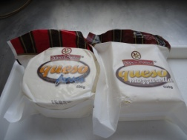
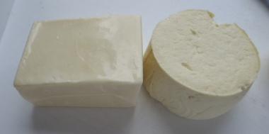
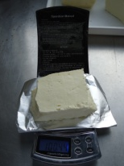
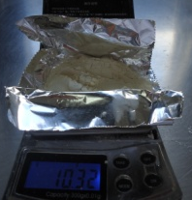
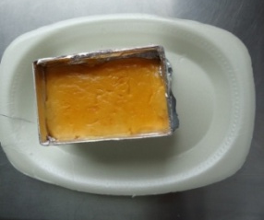
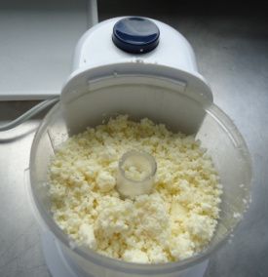
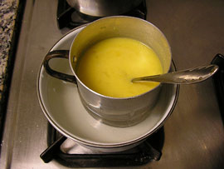
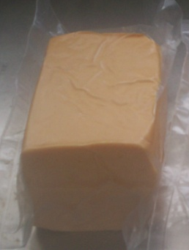
MATERIALES Y MÉTODOS PROCESO
Queso fresco Queso mozzarella
INGREDIENTES | PORCENTAJE
Mezcla de quesos | 80
Sal fundente | 3
Sorbato | 0,2
Carragenina, Xanthán | 0.5, 1 y 2
Agua | -
TOTAL | 100

Slide 20
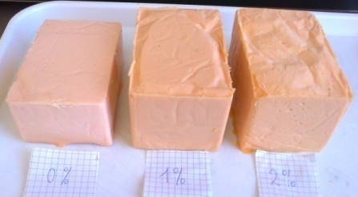
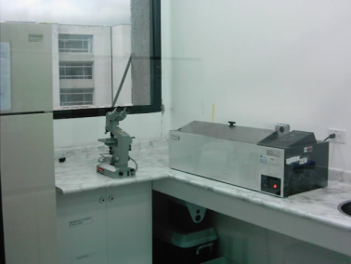
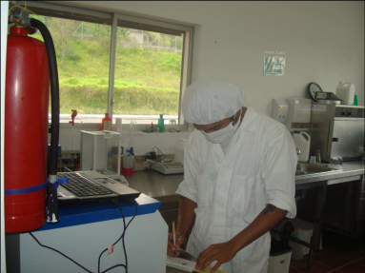
MATERIALES Y MÉTODOS EVALUACIÓN FISCO-QUÍMICA
Selección de los mejores tratamientos
En base al rango óptimo de humedad que establece la FAO- OMS
54%-55%
Método gravimétrico
(AOAC 925.10)
INEN 63
Laboratorio
Alpen Swiss
Laboratorio O.S.P
% DE HUMEDAD

Slide 21
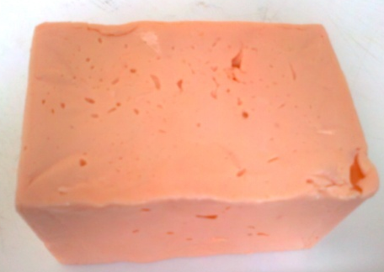
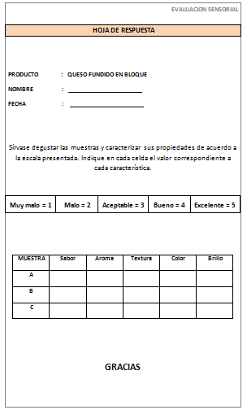
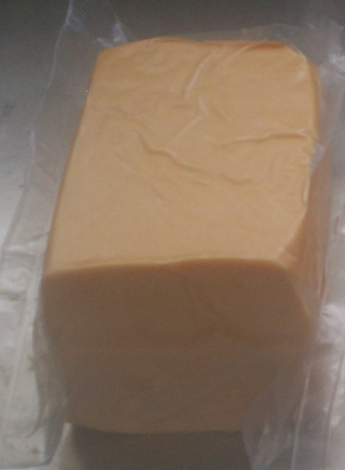
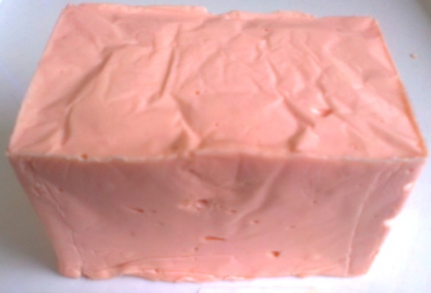
MATERIALES Y MÉTODOS EVALUACIÓN SENSORIAL
Panel de degustación
Mejores tratamientos
10 personas
PRODUCTO FINAL

Slide 22
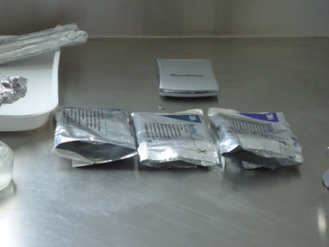
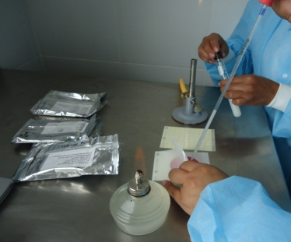
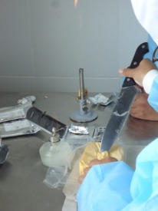
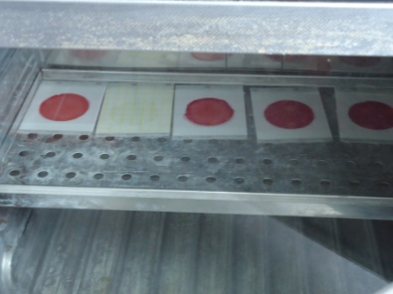
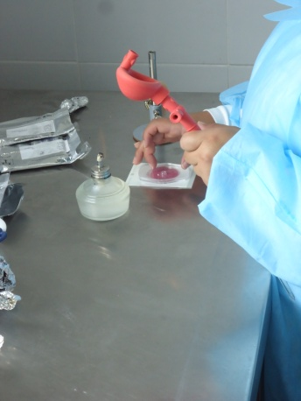
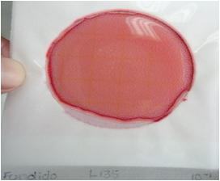
MATERIALES Y MÉTODOS EVALUACIÓN MICROBIOLÓGICA DEL MEJOR PRODUCTO
Mejores atributos sensoriales
PRODUCTO FINAL
Agitar
UFC/g
análisis microbiológico
Colocar 1g de muestran en 9ml de H₂O peptonada
Colocar 1ml de dilución en la placas de Petrifilm
Aeróbios mesófilos
Coliformes totales
Escherichia coli
Mohos y levaduras
Incubación
NTE INEN 2613
Número de UFC/g
24 Horas a 37ºC
20-25ºC por 3-5 días.
Distribuir uniformemente la dilución con ayuda de dispersor
RECUENTO EN PLACAS PETRIFILM

Slide 23
INTRODUCCIÓN
OBJETIVOS
MATERIALES Y MÉTODOS
RESULTADOS Y DISCUSIÓN
CONCLUSIONES
RECOMENDACIONES
AGRADECIMIENTOS

Slide 24

RESULTADOS Y DISCUSIÓN ANÁLISIS FÍSICO-QUÍMICO
Tabla 3. 4 Selección del tipo de hidrocoloide y la concentración adecuada según el rango deseable.
Tipo Hidrocoloide [ ] |  | Tratamiento | Media | D.E | Rango Deseable
 |  |  |  |  | 54-55%
Xanthán | 0.50 | 1 | 53.00 | 3.34591
 | 1.00 | 2 | 54.32 | 0.79497 | XX
 | 2.00 | 3 | 50.18 | 1.56294
Carragenina | 0.50 | 4 | 55.70 | 0.90899
 | 1.00 | 5 | 54.63 | 1.18887 | X
 | 2.00 | 6 | 52.06 | 1.30775
Control | 00 | 7 | 58.46 | 1.15000
Figura 1. Tipo de hidrocoloide (Goma Xanthán, Carragenina) y concentración (0,5%,1% y 2%), frente al control negativo sin hidrocoloides.
Tratamiento control (58,46%)
Se debe a que el tiempo de proceso es menor en comparación con los demás tratamientos. (p>0,05).
Solubilidad de hidrocoloide aumenta gracias a la estructura química
(Cubero et al., 2002)
Moléculas altamente hidrofílicas forman geles firmes y elásticos
Figura 3. Prototipos de quesos procesados con distintas concentraciones de hidrocoloides. (a) Goma Xanthán al 0,5%, (b) goma Xanthán al 1%, (c) goma Xanthán al 2%, (d) Carragenina 0,5%, (e) Carragenina (1%) y (f) Carragenina 2%.
Si la concentración del hidrocoloide es suficientemente alta, pueden formar un gel, gracias a las buenas propiedades de adhesión (Baldeón, 2008) .

Slide 25

RESULTADOS Y DISCUSIÓN ANÁLISIS SENSORIAL
GOMA XANTHÁN
1 | MUY MALO
2 | MALO
3 | ACEPTABLE
4 | BUENO
5 | EXCELENTE
CARRAGENINA
Figura 3. 4 Aceptación de los atributos sensoriales de Sabor, Aroma, Textura, Color y Brillo para el hidrocoloide Carragenina 1% (T5) y goma Xanthán 1% (T2).
Sharma 2011, indica que la g. Xanthán tiene gran incidencia en las propiedades reológicas.
Permanecen estables en frio y caliente.
Sustancia pseudoplástica permite liberación de sabores durante la masticación.
Figura 3. 5 Porcentaje de aceptación de las variables sensoriales, evaluadas por los degustadores en los tratamientos (T2 y T5).

Slide 26
RESULTADOS Y DISCUSIÓN ANÁLISIS MICROBIOLÓGICO
Tabla 3. 5 Resultados análisis microbiológico del queso fundido empleando goma Xanthán al 1% (T2).
Microorganismo | Unidad | m | Resultado | Método de ensayo
Aeróbios Mesófilos | UFC/g | 10³ | 2.7x10² | MMI-02/AOAC 990.12
Coliformes totales | UFC/g | 10 | <10 | MMI-03/AOAC 991.14
Escherichia coli | UFC/g | <10 | <10 | MMI-03/AOAC 991.14
Mohos | UFC/g | <10 | <10 | MMI-01/AOAC 997.02
Levaduras | UFC/g | <10 | <10 | MMI-01/AOAC 997.02
m= Índice máximo permisible para identificar nivel de buena calidad
UFC/g= Unidades Formadoras de Colonias / gramo.
La Tº, contenido de sal, adición de hidrocoloides, ayudaron a la calidad sanitaria del producto elaborado.
También nos indica que durante la manipulación de la materia prima y su procesamiento se han observado las medidas sanitarias de rigor.

Slide 27
RESULTADOS Y DISCUSIÓN FORMULACIÓN FINAL
Se vio influenciada por la selección del estabilizante coloidal, goma Xanthán debido a las numerosas características deseables que imparte a la emulsión final.
Se apreció que cada concentración de un mismo hidrocoloide podía generar una respuesta distinta, y más aún si se trata de dos hidrocoloides distintos.
Tabla 3. 6 Formulación final del queso procesado en bloque a nivel de laboratorio.
COMPONENTE | PORCENTAJE
Queso fresco | 80
Queso mozzarella
Sal fundente | 3
Sorbato | 0,1
Annato | 0,05
Goma Xanthán | 1
Agua | -
TOTAL | 100

Slide 28
RESULTADOS Y DISCUSIÓN COSTO - RENDIMIENTO
RENDIMIENTO PRÁCTICO
COSTO DE MATERIA PRIMA
Tabla 3. 7 Costo de materia prima directa para la fabricación del queso fundido en bloque a nivel de laboratorio con un peso aproximado de 400g.
Ingredientes | Porcentaje | Cantidad (g) | Costo ($)
Queso fresco | 80 | 256 | 0,51
Queso mozzarella |  | 64 | 0,19
Goma Xanthán | 1 | 4 | 0,05
Sales fundentes | 3 | 12 | 0,04
Colorante (Annato) | 0,05 | 0,2 | 0,04
Sorbato de Potasio | 0,1 | 0,4 | 0,02
Agua | 15,85 | 63,4 | 0,00
TOTAL | 100 | 400 | 0,85
92,05%
RENDIMIENTO
Se evaluó considerando la formulación de los ingredientes y su respectivo rendimiento del proceso.
REPETICIONES
Figura 3. 7 Rendimiento del queso procesado en bloque, donde R1, R2, R3, R4, R5 y R6 representan el número de repeticiones del mejor tratamiento (T2) usado para la optimización de la formulación final del producto.
Relacionado directamente con la humedad:
* si el contenido de humedad es menor de lo deseado, el rendimiento será menor
* y el queso no tendrá las características que el cliente espera.
- Equivocaciones originadas por errores en los sistemas de medición.
- Por falta de calibración de los instrumentos usados en la planta de lácteos, entre otros.

Slide 29
INTRODUCCIÓN
OBJETIVOS
MATERIALES Y MÉTODOS
RESULTADOS Y DISCUSIÓN
CONCLUSIONES
RECOMENDACIONES
AGRADECIMIENTOS

Slide 30
CONCLUSIONES
Los T2 (goma Xanthán 1%) y T5 (Carragenina 1%) presentaron el rango óptimo de humedad que establece la FAO/OMS (54-55%), frente a un control que sobrepaso el rango óptimo.
La valoración organoléptica determinó al T2 (goma Xanthán 1%), con >aceptación desde el punto de vista de los atributos sabor, aroma, textura, color, brillo, alcanzado el concepto de “excelente”.
las cargas microbiológicas de aerobios mesófilos (2.7x10²), coliformes totales (<10), Escherichia coli (<10), Staphylococcus aureus (<10), mohos y levaduras (<10) estuvieron muy por debajo de los rangos máximos establecidos por el INEN (2012), por lo que se considera un producto apto para el consumo humano.
El gran desempeño de la goma Xanthán en la producción de quesos fundidos se vio reflejado en el rendimiento práctico (92.05%) alcanzado y en el costo bajo de materia prima ($2,15/kg) que son fundamentales al momento de implementar el producto a nivel industrial.
Este estudio fue muy beneficioso para la empresa Alpen Swiss debido a que se estandarizó la formulación para obtener el queso fundido con una humedad óptima, buenas características organolépticas y con calidad sanitaria, requerimientos que hacen al producto más apetecible en el mercado.
La manufactura del queso fundido representa una opción alternativa muy interesante para el sector lácteo.

Slide 31
INTRODUCCIÓN
OBJETIVOS
MATERIALES Y MÉTODOS
RESULTADOS Y DISCUSIÓN
CONCLUSIONES
RECOMENDACIONES
AGRADECIMIENTOS

Slide 32
RECOMENDACIONES
Realizar nuevos estudios que apliquen hidrocoloides (goma Xanthán y Carragenina) en otros tipos de queso para conocer las posibles propiedades que estos pueden adquirir.
Investigar el uso de mezclas de hidrocoloides por sus propiedades de sinergismos que permiten la reducción de las dosis totales y pueden elaborarse formulaciones específicas dirigidas a diferentes condiciones de uso.
Es recomendable utilizar concentraciones de hidrocoloides que estén dentro del rango 1,1% a 1,5% para observar si los parámetros sensoriales mejoran, especialmente en la Carragenina.
Es fundamental mantener condiciones de asepsia durante todo el proceso de elaboración del queso para garantizar la calidad del mismo.
Se recomienda utilizar a escala industrial, la goma Xanthán en la formulación planteada como la mejor en porcentaje de humedad y características organolépticas.
Es muy importante desarrollar un estudio de mercado de manera periódica para determinar tendencias y características de los consumidores actuales y futuros.
El presente trabajo de investigación debe ser tomado en cuenta para futuras investigaciones como referencia para la elaboración de quesos fundidos de este tipo ya que en nuestro país el producto es nuevo.

Slide 33
INTRODUCCIÓN
OBJETIVOS
MATERIALES Y MÉTODOS
RESULTADOS Y DISCUSIÓN
CONCLUSIONES
RECOMENDACIONES
AGRADECIMIENTOS

Slide 34



AGRADECIMIENTOS
ESCUELA POLITÉCNICA DEL EJÉRCITO
FACULTAD DE INGENIERÍA EN BIOTECNOLOGÍA
DIRECTORA : M.Sc. Almita Koch.
CODIRECTOR: Ing. Pedro Romero.
EMPRESA DE LÁCTEOS ALPEN SWISS
Ing. Marco Sigüenza.

Slide 35
GRACIAS

